Slide 1
Elian Steven bolaños
11-4
Vivian
Diapositivas de salida – output devices
Diapositivas de entrada – input devices

Slide 2
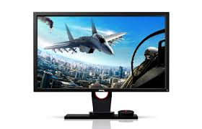
Diapositivas de salida
Monitor - monitor

Slide 3
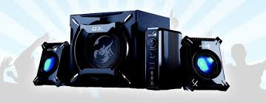
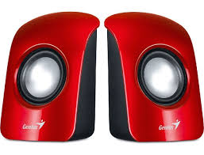
Parlantes – speakers

Slide 4
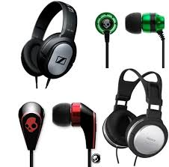
Audífonos - hearing aid

Slide 5
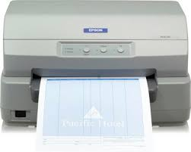
Matricial – matrix

Slide 6
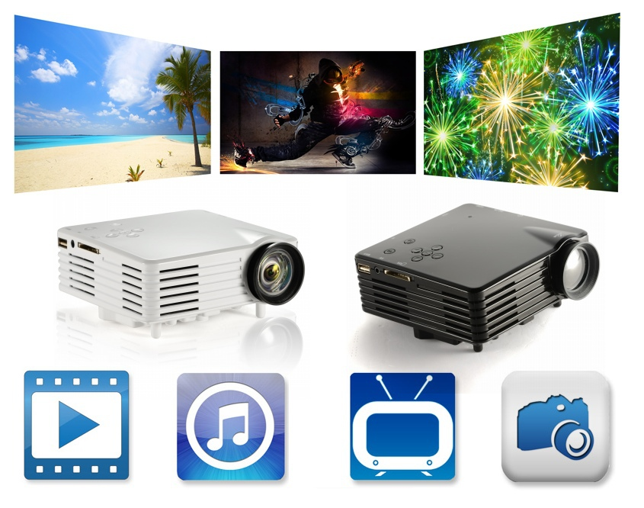
Proyector multimedia - Multimedia projector

Slide 7
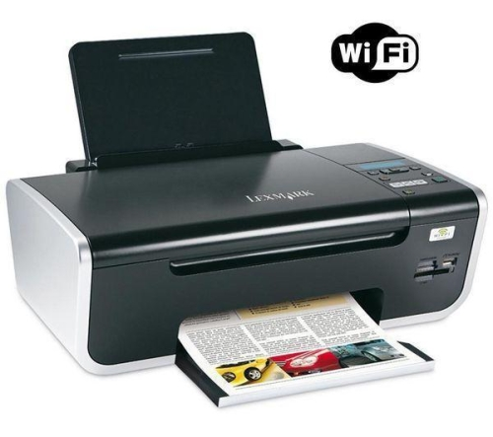
Laser – laser

Slide 8
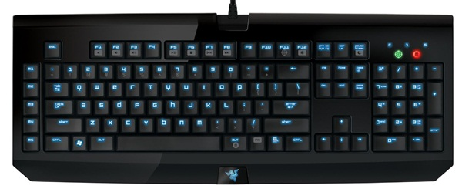
los dispositivos de entrada
teclado – keyboard

Slide 9

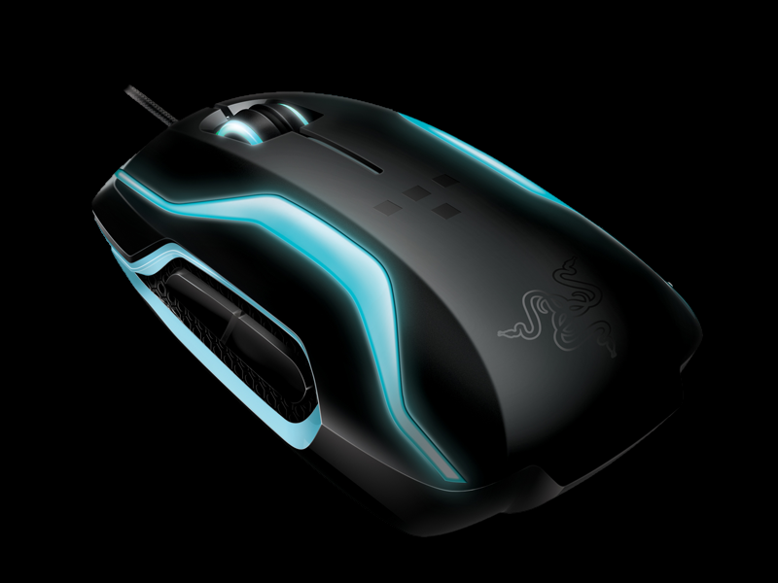
Ratón – mouse

Slide 10
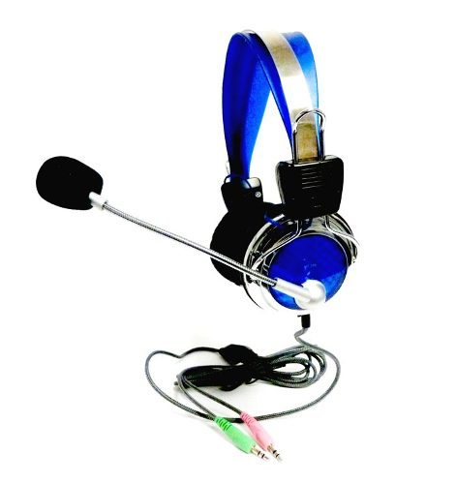
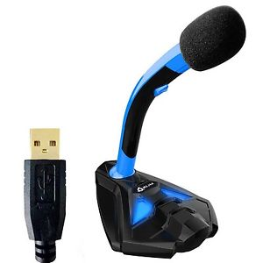
Micrófono – microphone

Slide 11
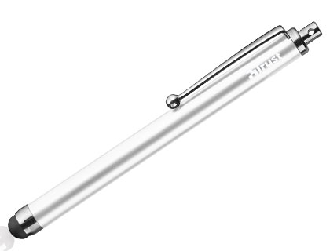
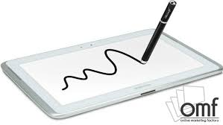
Lápiz óptico – óptica pencil

Slide 12
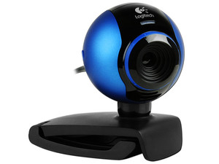
Cámara web – webcam

